Slide 1
Support de Formation
« Le repérage précoce et l’intervention brève
Alcool-tabac-cannabis auprès des séniors »

Slide 2
Module 3 :
  Être à l’aise avec les notions de dépendance et usages à risques
    Définir addiction et usages à risques
    Les facteurs de vulnérabilité et de protection; les motivations à consommer
    Les caractéristiques de l’âge avancé
    Les conséquences liées aux différents produits : Alcool-Tabac-Cannabis - Voir sous module 3 RPIB alcool tabac cannabis pour plus d’informations sur les conséquences sanitaires
    Notion de verre standard

Slide 3
a) Définir l’addiction et les usages à risques

Slide 4
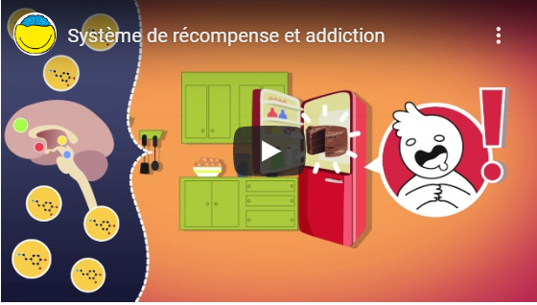
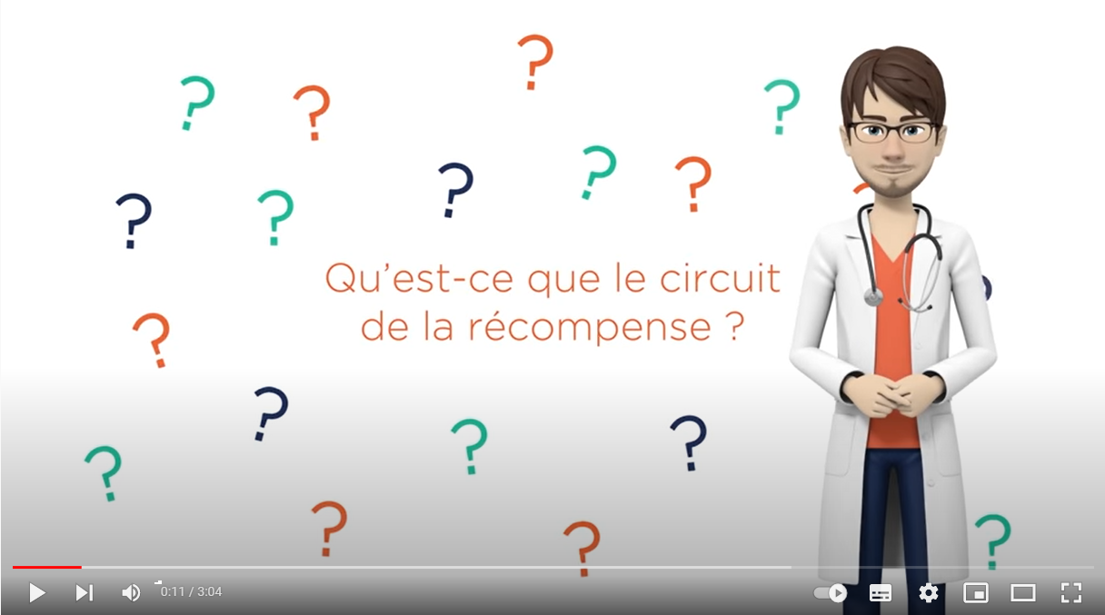
Outils d’animation :
Quiz
l’Abaque de Regnier
Cartes à scénarios pour permettre de travailler les troubles de l’usage / Léger, modéré ou sévère
Films : exemples
www.youtube.com/watch?v=mEuokfY0EH0
Durée 3 mn
https://youtu.be/2YVQ7G3LjM8
Durée 3 mn

Slide 5
Définition de l’addiction par Aviel Goodman (1990)
« Un processus par lequel un comportement, pouvant procurer à la fois du plaisir et écarter ou atténuer une sensation de malaise intérieur, est employé sous un mode caractérisé par l’échec répété de contrôler ce comportement (impuissance) et sa poursuite en dépit d’importantes conséquences négatives (perte de contrôle). »
Notes:
Définition ancienne (1990) mais qui parle du plaisir

Slide 6
Définition de l’addiction par l’OMS
« Un état psychique et parfois physique, résultant de l'interaction entre un organisme vivant et un produit, caractérisé par des réponses comportementales ou autres qui comportent toujours une compulsion à prendre le produit de façon régulière ou périodique pour ressentir ses effets psychiques et parfois éviter l'inconfort de son absence (sevrage). La tolérance peut être présente ou non ».

Slide 7
Les addictions concernent :
Le tabac (nicotine)
L’alcool
Le cannabis
Les opioïdes (naturels et synthétiques)
La cocaïne
Des anxiolytiques, sédatifs, hypnotiques
Certains dérivés de synthèse.
Parmi les addictions sans substance, les jeux de hasard et d’argent , les jeux vidéo sont reconnus comme des addictions comportementales dans les classifications diagnostiques internationales (DSM 5 et CIM 11).

Slide 8
Pour établir un diagnostic de l’addiction deux outils sont utilisés: DSM V et CIM-11
Le Diagnostic and Statistical manual of Mental disorders (DSM)
Le diagnostic de l’addiction (ou dépendance) repose sur des critères bien définis, publié par l’association américaine de psychiatrie.
Troubles liés à une substance :
Depuis 2013, le DSM V regroupe la dépendance et l’abus sous l’appellation de «troubles liés à une substance».
Les différents stades présents dans le DSM IV : usage, abus, dépendance ont disparu dans cette nouvelle classification.
Parmi ces critères, on trouve :
  La perte de contrôle de soi,
  L’interférence de la consommation sur les activités scolaires ou professionnelles,
  La poursuite de la consommation malgré la prise de conscience des troubles qu’elle engendre.

Slide 9
Trouble de l’usage selon le DSM V
Mode d’utilisation inadapté d’un produit conduisant à une altération du fonctionnement ou à une souffrance cliniquement significative, caractérisée par la présence de deux (ou plus) des manifestations suivantes, à un moment quelconque d’une période continue de 12 mois.
    1. Incapacité de remplir des obligations importantes
    2. Usage lorsque physiquement dangereux
    3. Problèmes interpersonnels ou sociaux
    4. Continuer malgré dommage physique ou psychique
    5. Perte de contrôle sur quantité et temps dédié
    6. Désir ou efforts persistants pour diminuer
    7. Tolérance
    8. Sevrage
    9. « Craving », désir impérieux
    10. Beaucoup de temps consacré
    11. Activités réduites au profit de la consommation
Signes pertes de contrôle
2 à 3 critères : trouble de l’usage léger
4 à 5 critères : trouble de l’usage modéré
6 critères et plus : trouble de l’usage sévère
Signes physiques
Nouveau critère
Focalisation

Slide 10
Pour établir un diagnostic de l’addiction deux outils sont utilisés : DSM V et CIM-11
La Classification statistique Internationale des Maladies et des problèmes de santé (CIM-11)
créée par l'Organisation Mondiale de la Santé.
CIM 11 version française: https://icd.who.int/fr
La classification de l’OMS, CIM 11 fait apparaître les concepts d’usages ponctuels, d’intoxication, d’usage nocif et de dépendance et de sevrage.
Dans la CIM-11, les troubles liés à une substance se trouvent désormais au chapitre 6 « Troubles mentaux, comportementaux ou neurodéveloppementaux » sous la rubrique « Troubles dus à l’utilisation de substances ou à des conduites addictives ».

Slide 11
Dépendance à une substance d’après CIM11
    Trouble du contrôle de la consommation résultant d'un usage répété ou continu de cette substance, caractérisé par :
      une forte pulsion à consommer
      une altération de la capacité à contrôler la consommation
      une priorité croissante accordée à la consommation par rapport à d'autres activités
      la persistance de la consommation malgré les dommages ou les conséquences négatives.
      l’envie ou le besoin impérieux de consommer la substance
    Les caractéristiques physiologiques de la dépendance :
      tolérance aux effets
      symptômes de sevrage après l'arrêt ou la réduction de la consommation
      ou la consommation répétée de la substance ou de substances pharmacologiquement similaires pour prévenir ou atténuer les symptômes de sevrage.
    Les caractéristiques de la dépendance sont généralement évidentes sur une période d’au moins 12 mois.

Slide 12
Comment se met en place l’addiction à une substance psychoactive
Le processus addictif :
Libération de dopamine et
de sérotonine
  Sensation agréable due à des modifications électrochimiques qui se produisent au niveau du cerveau
  Sensation de bien-être et plaisir
  D’autres voies de neurotransmission sont également perturbées
  Diminution de la production naturelle de dopamine par l’organisme
  Plaisir obtenu que par l’apport d’une substance extérieure
  Augmentation de la tolérance à cette substance et une sensation de manque à son arrêt de consommation
  L’organisme devient alors moins sensible aux effets de la substance et le consommateur doit augmenter les doses pour obtenir le même niveau de plaisir
Plaisir généré par la substance consommée ou l’activité pratiquée
Usage répété de drogues
Ces perturbations des réseaux cérébraux finissent par avoir des effets négatifs (anxiété, irritabilité, etc.) qui eux-mêmes poussent la personne à consommer plus pour se sentir soulagée.
https://www.ameli.fr/loire-atlantique/assure/sante/themes/addictions/definition-facteurs-favorisants

Slide 13
Comment se met en place l’addiction à une substance psychoactive
Les trois types de dépendances :
Physique
Psychologique
Comportementale
Besoin lié aux caractéristiques du produit, se manifeste par des symptômes de sevrage si la personne ne consomme pas.
Besoin de consommer pour se sentir mieux, se détendre, se donner du courage (gestion des émotions + ou -)
La consommation est associée à des situations, à des personnes, à des lieux…

Slide 14
Les usages
Usage simple, usage à risque, usage nocif… :
Usage simple ou usage à faible risque :
La majorité des séniors ne vont pas mal et ont des consommations à faible risque : usage de substances dans des quantités et modalités faisant courir des risques considérés comme suffisamment faibles pour être acceptables d’un point de vue sanitaire et /ou social
Usage à risque :
Usage de substances dans des quantités ou suivant des modalités exposant une personne à un risque considéré comme significatif d’un point de vue sanitaire et/ ou social ; absence de dommages avérés dus à l’usage
Usage nocif :
L’usage de substances a entrainé des conséquences sanitaires ou sociales dommageables avérées pour la personne sans pour autant diagnostiquer de dépendance

Slide 15
Les usages à risques
Quand s’inquiéter ?
Modalités de consommation à risque
Pathologies, traitements contre-indiquant la prise de la substance
La consommation à visée auto thérapeutique (anxiété, stress, sommeil….)
Le cumul des consommations
Les conduites d’excès dont l’ivresse rend la probabilité de dommages plus élevée
La répétition des consommations à risques
Inquiétude
de l’Entourage,
De la famille
Notes:
Définition ancienne (1990) mais qui parle du plaisir

Slide 16
Les Usages à risques
Trop c’est COMBIEN pour un sénior ?
SEUIL
D’INFORMATION
SEUIL
D’INTERVENTION
Alcool
Toute consommation quotidienne
> 1 verre/Jour
> 7 verres/semaine
> 3 verres par occasion
Tabac
Toute Consommation
Toute consommation
Cannabis
Toute Consommation
Toute consommation

Slide 17
b) Les facteurs de vulnérabilité et de protection ;
Les motivations à consommer

Slide 18
Outils d’animation :
Quels sont les facteurs qui peuvent influencer la consommation d’un produit ?

Slide 19
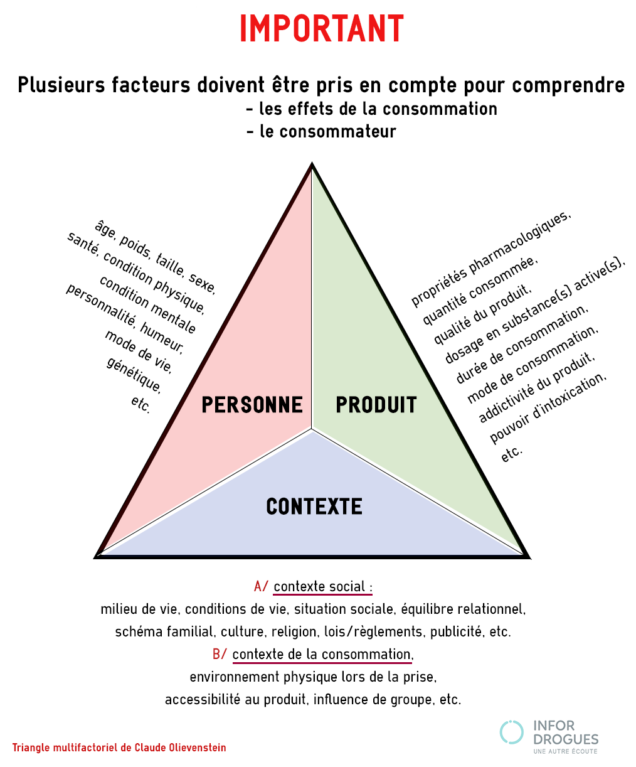
Les facteurs de vulnérabilité
Les facteurs influençant l’expérience liée à l’usage d’un produit psychoactif proviennent de la substance, de l’individu et du contexte

Slide 20
Facteurs de risque et de gravité individuels
La présence de traits de personnalité
  Recherche de sensations, de nouveauté , désinhibition
  Faible évitement du danger
  Faible estime de soi
  Réactions émotionnelles
  Difficultés relationnelles
ZUCKERMAN M. Cambridge University Press, 1994 ; ADES J., LEJOYEUX, M. MASSON, 1997 ; MASSE LC. Arch Gen Psychiatry, 1997.

Slide 21
La fonction du produit
  Différentes approches expliquent l’addiction :
  Psychologiques, Psychanalytiques, Neurobiologique, Systémique et familiale.
  L’approche psycho-sociale de Stanton Peele s’inspire de la pensée Freudienne :
  [« L’abus de psychotropes constitue le symptôme de difficultés sous-jacentes ».]
  L’usage de substances est compris comme une manière pour l’individu de conserver un équilibre psychique (principe d’homéostasie),
  Un moyen de s’adapter à son environnement, de juguler l’anxiété, l’angoisse et de ne pas être en contact avec ses sentiments et ses émotions.

Slide 22
La fonction du produit
  L’approche cognitivo-comportementale
  La motivation à consommer une substance résulterait de la conjonction entre :
  Le renforcement positif (effets agréables du produit) ;
  Le renforcement négatif (éviter les symptômes de sevrage).
Conditionnement Opérant

Slide 23

Les motivations à consommer
Connaître les motivations d’une personne à consommer une SPA peut aider à identifier si l’usage est problématique
Recherche de bien être
Par habitude
Oublier
Résoudre un manque de confiance
Fuir la réalité
Stimuler la créativité
Rechercher des sensations plaisantes
Faire comme les autres, créer du lien, appartenance à un groupe
Apaiser les souffrances psychiques, physiques, relationnelles, émotionnelles
D’après Présentation Oppelia Le Triangle Ce qu’il faut retenir sur les substances psychoactives

Slide 24
Spécificités des consommations des séniors
INFORMATIONS / CONNAISSANCES
Pathologies intercurrentes et traitements
LIENS SOCIAUX /
statut social
Représentations générationnelles : alcool (vin, bière, cidre historiquement inclus dans la ration alimentaire).
L’alcool est un « brouilleur clinique », ses effets peuvent amplifier, simuler des pathologies liées à l’âge, risque de moindre observance (vigilance des professionnels), douleurs chroniques Le tabac aggrave certaines pathologies, peut interagir avec les traitements en cours.
Liens familiaux, deuils, solitude, retraite avec modification du statut social, perte d’autonomie.
Modifications physiologiques
Facteurs de protection
Facteurs de risque
Variation de la tolérance, modification des capacités d’élimination de l’alcool ou des médicaments.
Capacité à acquérir de nouveaux pôles d’intérêt, maintien d’une activité physique, maintien d’une activité sociale
Sexe masculin, isolement social, maladies invalidantes et/ou douloureuses, présence au domicile d’un conjoint grabataire ou diminué

Slide 25
Spécificités des consommations des séniors
Les fumeurs âgés sont majoritairement des fumeurs qui ont derrière eux des décennies de tabagisme et qui ont commencé à une époque où fumer était la norme.
Une petite proportion d’entre eux s’est mise tardivement à fumer, ou s’est remise à fumer après une longue période d’arrêt, en raison de la survenue d’événements douloureux et stressants :
  Deuil
  Rupture sentimentale
  Passage à la retraite
  Isolement social
Source: Tabagisme des personnes âgées www.pour-les-personnes-agees.gouv.fr/preserver-son-autonomie-s-informer-et-anticiper/preserver-son-autonomie-et-sa-sante/tabagisme-des-personnes-agees-il-ny-a-pas-dage-pour-arreter-de-fumer

Slide 26

A retenir
Dépendance : Elle est caractérisée par un besoin irrépressible de consommer, le craving.
  Elle s’installe plus ou moins progressivement et le consommateur ne se rend pas forcément compte, dans les premiers temps, de la perte de contrôle de ses consommations.
  La personne ne peut plus les moduler en fonction du contexte dans lequel elle se trouve. Le sentiment de perte de contrôle de soi et de tension interne s’accentue.
  Des symptômes de manque physique et psychique plus ou moins marqués apparaissent.
https://intervenir-addictions.fr/intervenir/les-niveaux-dusage-substances-psychoactives/

Slide 27
A retenir :
En prévention la notion de facteurs de vulnérabilité est contre balancée par la notion des facteurs de protection
Les complications sont plus sévères et pénalisent d’autant plus le quotidien
La qualité de vie des années restantes est impactée
Le « respect dû aux anciens » ne favorise pas la remise en question de la conduite addictive

Slide 28
c) Les caractéristiques de l’âge avancé

Slide 29
Les caractéristiques de l’âge avancé
Définitions selon l’OMS
L’OMS considère le « Vieillissement en bonne santé » dans un sens holistique, fondé sur les parcours de vie et les perspectives fonctionnelles comme étant le processus de développement et de maintien des aptitudes fonctionnelles qui permet aux personnes âgées de jouir d’un état de bien-être.
Les aptitudes fonctionnelles :
incluent les attributs liés à la santé qui permettent aux individus d’être et de faire ce qu’ils jugent valorisant. Elles sont constituées des capacités intrinsèques de l’individu, des caractéristiques pertinentes de l’environnement, et des interactions entre l’individu et ces caractéristiques.
Les capacités intrinsèques:
constituent l’ensemble de toutes les capacités physiques et mentales d’un individu.
L’environnement:
englobe l’ensemble des facteurs du monde externe qui constitue le contexte dans lequel vit un individu.
Le bien-être est considéré dans le sens le plus large, et comprend des sentiments tels que le bonheur, la satisfaction et le sens de plénitude.
Une diversité de l’âge avancé est observée.
Source : OMS_Rapport mondial sur le vieillissement et la santé https://apps.who.int/iris/bitstream/handle/10665/206556/9789240694842_fre.pdf

Slide 30
Les caractéristiques de l’âge > 65 ans
Au 1er janvier 2019, 13,4 millions de personnes résidant en France ont 65 ans ou plus, soit 20 % de la population.
Si 28% des personnes de 65 à 79 ans vivent seules, elles sont quasiment la moitié dans ce cas au-delà de 80 ans.
Tranche d’âge | Femmes | Hommes | Ensemble
15 à 19 ans | 7,0 | 5,7 | 6,3
20 à 39 ans | 14,9 | 20,0 | 17,4
40 à 64 ans | 16,8 | 19,2 | 18,0
65 à 79 ans | 35,2 | 19,2 | 27,9
80 ans ou plus | 61,7 | 27,0 | 48,7
% de personnes seules vivant dans leur logement selon l’âge et le sexe (INSEE-chiffres 2019)
www.insee.fr/fr/statistiques/2381512#tableau-figure1

Slide 31
Les caractéristiques de l’âge > 65 ans
Deux représentations:
la vieillesse « ingrate »
vieillard grabataire, dément alité dans une institution « mouroir »
la vieillesse « heureuse »
personne active, entourée de ses enfants et petits enfants, menant de front activités rémunérées ou bénévoles
Le découpage des années 80 entre 3ème âge et 4ème âge tend à être remplacé par les catégories autonomes, fragiles et dépendants.
Dans la population âgée la qualité de vie prend rapidement plus d’importance que le nombre d’années à vivre.
Les problèmes d’alcool passent souvent inaperçus au domicile :
les personnes étant isolées
l’entourage semblant moins sensible aux dommages ou s’alarmant moins que pour des plus jeunes où la pression sociale joue favorablement (milieu professionnel, cellule familiale)
des facteurs favorisant l’alcoolisation sont considérés comme normaux et ne pouvant être objet d’une action ( dépression, insomnie, anxiété, troubles cognitifs)
Source : 2014-Recommandations SFA-SFGG « Comment définir la population des personnes âgées» Alcoologie et Addictologie_36(3):232-238

Slide 32
Les caractéristiques de l’âge > 65 ans
Population hétérogène:
Continuum depuis jeunes retraités en bonne santé, autonomes dont la prise en charge des maladies est superposable à celles de l’adulte jusqu’aux personnes très âgées, souvent atteintes de maladies chroniques +/- invalidantes, à l’origine d’une dépendance physique et/ou psychique et d’une perte d’autonomie, polymédicamentée nécessitant l’aide d’un tiers: population âgée, fragile.
Processus physiologique déclenchant des modifications corporelles :
Ostéoporose: diminution de la taille, risque de fractures augmenté
Diminution de la masse maigre au profit de la masse grasse, perte musculaire
Troubles visuels (presbytie, cataracte) et auditifs (presbyacousie)
Modifications hormonales, modification pilosité , vieillissement de la peau
Au niveau psychique nécessité d’adaptation aux pertes (de proches, de fonctions physiques, de statut social…), à l’approche de la mort
Au niveau cognitif Déclin cognitif (difficultés d’apprentissage, baisse de l’attention, perte de mémoire)

Slide 33
d) Les conséquences liés aux différents produits :
alcool- tabac-cannabis
(Voir sous module 3 RPIB alcool-tabac-cannabis si besoin de plus d’information)

Slide 34
Conséquences sanitaires :
Alcool
La consommation régulière d’alcool expose l’organisme à des risques de tous les systèmes et perturbe les métabolismes fondamentaux. Elle est responsable de + de 200 maladies et atteintes diverses
Du fait de l’âge le sénior est plus vulnérable aux effets de l’alcool :
Plus on vieillit plus la tolérance à l’alcool diminue, et plus les dommages apparaissent pour de moindres quantités consommées.
L’avancée en âge est un marqueur de fragilité et vulnérabilité, y compris lors d’alcoolisations ponctuelles.
De moindres quantités peuvent aboutir à l’ivresse et la seule évaluation des quantités bues peut sembler faussement rassurante par rapport à des adultes plus jeunes.
Source : 2017-P.Menecier,L Rotheval « L’ivresse alcoolique dans la vieillesse» Soins Gérontologie_N°123:21-24

Slide 35
Conséquences sanitaires :
Alcool
Chez le sujet âgé certaines manifestations peuvent ne pas être reconnues comme suites d’alcoolisations :
Malaises, chutes ; confusions tellement fréquents en gériatrie.
Troubles psychocomportementaux aigus liés à l’intoxication alcoolique (souvent confondus avec syndromes démentiels, ou troubles neuro-vasculaires).
Ces ivresses sont favorisées par le contexte psychopathologique ou cognitif mais surtout par la prise associée d’autres psychotropes (proximité des effets de l’alcool et des benzodiazépines).
Il existe un fort risque d’iatrogénie médicamenteuse accru par la consommation d’alcool.
L’ivresse alcoolique est très rarement envisagée chez la femme âgée.
Source:
2017-P.Menecier,L Rotheval « L’ivresse alcoolique dans la vieillesse» Soins Gérontologie_N°123:21-24

Slide 36
Conséquences sanitaires :
Alcool
Troubles cognitifs
Les troubles cognitifs liés à l’alcool concerneraient au moins la moitié des patients qui présentent une consommation à risque.
Lien établi entre consommation d’alcool excessive et risque de démence :
six verres ou plus par jour pour les hommes et quatre pour les femmes sont associés à un triplement du risque de démences (y compris de démences précoces qui surviennent avant 65 ans de type syndrome de Korsakoff, directement attribuables à l’alcool, de démences vasculaires qui résultent par exemple d’accidents vasculaires cérébraux, et de démences neurodégénératives de type Alzheimer.)
Ainsi, le risque de développer la maladie d’Alzheimer est doublé chez les gros consommateurs d’alcool, ce qui en fait un facteur de risque modifiable majeur.
Source : Inserm.fr/Dossier/alcool-santé www.inserm.fr/dossier/alcool-sante/#alcool-et-troubles-cognitifs

Slide 37
Conséquences sanitaires :
Alcool et API
Alcoolisation ponctuelle importante « API » :
Ses effets sont immédiats et dépendent surtout de l’alcoolémie.
Troubles de l’équilibre et de la coordination des mouvements, confusion , délires, amnésie, …
Des complications médicales graves peuvent survenir lors de ces intoxications aiguës :
Coma éthylique, traumatismes, troubles respiratoires voire décès.
Sur le long terme, le cerveau est impacté par ces excès.
Un maintien dans l’usage augmente les risques de dépendance ultérieure, de troubles cognitifs et l’apparition de troubles psychiatriques

Slide 38
Conséquences :
Alcool et API
L’API n’expose pas aux mêmes dangers que la consommation régulière d’alcool.
La perte de contrôle, les comportements violents et impulsifs peuvent se révéler dangereux pour les autres (être agresseur) mais également pour soi (être victime).
Suicides*
Conséquences traumatiques et osseuses
Au-delà des accidents de la route ou de sport, la personne alcoolisée devient la victime idéale de rixes, de manipulations et de violences physiques, morales ou sexuelles.
*l’abus d’alcool était retrouvé chez 26 % des suicidés âgés contre 4% dans la population contrôle du même âge décédée d’une autre cause que le suicide.
Les troubles anxieux ne sont pas rares chez les personnes âgées. Ils peuvent être masqués par une consommation excessive de psychotropes et/ou d’alcool. Ils sont souvent associés à la dépression et augmentent alors notablement le risque de suicide.
2013_Comité National pour la Bientraitance et les Droits des Personnes Agées et des Personnes Handicapées (CNBD) Prévention du suicide chez les personnes âgées
solidarites-sante.gouv.fr/IMG/pdf/CNBD_Prevention_du_suicide_Propositions_081013.pdf
Source : Inserm.fr/Dossier/alcool-santé www.inserm.fr/dossier/alcool-sante/

Slide 39
Conséquences judiciaires :
Alcool
Conduire avec un taux d’alcool supérieur à 0,8 g/L de sang constitue un délit grave réprimé par des sanctions immédiates, puis, par une condamnation judiciaire
Un retrait de 6 points sur le permis de conduire ;
Une amende pouvant atteindre 4 500€ ;
Une suspension ou une annulation du permis de conduire pour 3 ans, sans aménagement permettant au conducteur d’exercer son activité professionnelle ;
Une peine de 2 ans de prison ;
L’interdiction de conduire un véhicule non équipé d’un dispositif d’éthylotest anti-démarrage (EAD) pour 5 ans maximum.

Slide 40
Conséquences sociales :
Alcool
COÛT SOCIAL :
Coût pour les finances publiques, constitué par la différence entre les dépenses de prévention, répression et soins et les recettes des taxes sur l'alcool et le tabac ainsi que les économies de dépenses en lien avec les retraites non versées.
Cout social : 118 Milliard d’euros
Source : OFDT-2015 www.ofdt.fr/publications/collections/rapports/rapports-d-etudes/rapports-detudes-ofdt-parus-en-2015/le-cout-social-des-drogues-en-france-decembre-2015/

Slide 41
Conséquences sanitaires :
Tabac
Le tabagisme est une cause majeure de maladies et d’aggravation de celles-ci tout au long de la vie.
Le tabagisme est la première cause de mortalité évitable et de cancers.
Il n’existe pas de seuil au-dessous duquel fumer ne représente pas de risque.
Source : Tabagisme des personnes âgées www.pour-les-personnes-agees.gouv.fr/preserver-son-autonomie-s-informer-et-anticiper/preserver-son-autonomie-et-sa-sante/tabagisme-des-personnes-agees-il-ny-a-pas-dage-pour-arreter-de-fumer

Slide 42
Conséquences sanitaires :
Tabac
Principaux effets à court terme :
Effet psychotrope stimulant qui agit sur le cerveau en déréglant le circuit neuronal de la récompense en faisant augmenter la libération de dopamine.
Le(s) effet(s) recherché(s) seront différent(s) selon le consommateur et le contexte :
  Plaisir - Sensation de détente
  Stimulation intellectuelle
  Action anxiolytique - Action antidépressive
  Coupe-faim

Slide 43
Conséquences sanitaires :
Tabac
Principaux effets à plus ou moins long terme :
Cardio-vaculaires
A partir de 55-60 ans apparaît le risque d’accidents cardio-vasculaires même chez les non-fumeurs, en particulier chez ceux présentant d’autres facteurs de risque (hypertension, diabète, hypercholestérolémie).
Le tabac majore ces risques avec une participation active sur l’évolution des lésions artérielles et leurs complications tant au niveau des artères du cœur (infarctus) que cérébrales (AVC), de l’aorte abdominale (anévrysme aortique), et des jambes (risque d’amputation).
Il y a un bénéfice très important à arrêter de fumer, le sur-risque de formation de caillots disparaît rapidement.
Ce bénéfice du sevrage est aussi considérable à la suite d’un accident cardiovasculaire (infarctus du myocarde, AVC, ou complications d’une artérite de jambe…).
SOURCE : Tabac : à chaque âge son niveau de risque Date de publication : le 27 octobre 2016 -Modifié le 21 mai 2021
https://www.fedecardio.org/je-m-informe/tabac-a-chaque-age-son-niveau-de-risque/

Slide 44
Conséquences sanitaires :
Tabac
Principaux effets à plus ou moins long terme :
Troubles respiratoires
La broncho-pneumopathie chronique obstructive (BPCO) est essentiellement due au tabagisme. Cette maladie peut évoluer vers une insuffisance respiratoire chronique. À tout stade de la maladie, le tabagisme est un facteur aggravant la maladie.
80 à 90 % des cas de cancer du poumon sont liés au tabagisme actif.
Source: Tabagisme des personnes âgées www.pour-les-personnes-agees.gouv.fr/preserver-son-autonomie-s-informer-et-anticiper/preserver-son-autonomie-et-sa-sante/tabagisme-des-personnes-agees-il-ny-a-pas-dage-pour-arreter-de-fumer

Slide 45
Conséquences sanitaires :
Tabac
Principaux effets à plus ou moins long terme :
Troubles cognitifs
Fumer multiplie les risques de maladie d’Alzheimer et de démence vasculaire, notamment si le tabagisme est associé au diabète, à l’hypertension artérielle, à l’obésité, à l’inactivité physique et à la dépression.
Le tabagisme passif semble également augmenter le risque de démence.
Fumer expose à une baisse des capacités cognitives chez les plus de 65 ans.
Par ailleurs, le déclin cognitif serait plus rapide chez les fumeurs de plus de 75 ans comparés aux anciens fumeurs du même âge qui ont arrêté de fumer.
Source : Tabagisme des personnes âgées www.pour-les-personnes-agees.gouv.fr/preserver-son-autonomie-s-informer-et-anticiper/preserver-son-autonomie-et-sa-sante/tabagisme-des-personnes-agees-il-ny-a-pas-dage-pour-arreter-de-fumer

Slide 46
Conséquences sanitaires :
Tabac
Autres pathologies en lien ou aggravées par le tabagisme :
Gastrites, ulcères gastro-duodénaux,
Diabète de type II,
Hypercholestérolémie, hypertriglycéridémie
Eczéma, psoriasis, lupus
Infections ORL et dentaires, parodontite (maladie des gencives qui provoque le déchaussement et la perte des dents)
Cataracte et DMLA (Dégénérescence maculaire liée à l’âge) pouvant aboutir à la cécité
Cancers : gorge, bouche, lèvres, pancréas, reins, vessie, utérus
Le tabagisme peut aussi entraîner des carences en vitamines B et C, une altération des artères cérébrales (effets sur la mémoire, la vision, l'audition).
Source : Tabagisme des personnes âgées www.pour-les-personnes-agees.gouv.fr/preserver-son-autonomie-s-informer-et-anticiper/preserver-son-autonomie-et-sa-sante/tabagisme-des-personnes-agees-il-ny-a-pas-dage-pour-arreter-de-fumer

Slide 47
Conséquences judiciaires :
Tabac (Interdiction de fumer dans lieux à usage collectif)
Sanctions contre le responsable des lieux
Le responsable des lieux (le cafetier par exemple) est passible d'une amende pouvant aller jusqu'à 750 €.
Sanctions contre l'usager
Le fait de fumer dans un lieu à usage collectif en dehors de l'emplacement réservé à cet effet est puni de l'amende pouvant aller jusqu'à 450 €.
Le fait de fumer dans un véhicule en présence d'un mineur est puni de l'amende pouvant aller jusqu'à 750 €.
SOURCE : Ministère de l’intérieur Interdiction de fumer – tabagisme Vérifié le 19/10/2021 https://www.demarches.interieur.gouv.fr/particuliers/interdiction-fumer-tabagisme

Slide 48
Conséquences sociales :
Tabac
COÛT SOCIAL :
Composé du coût externe (valeur des vies humaines perdues, perte de la qualité de vie, pertes de production) et du coût pour les finances publiques (dépenses de prévention, répression et soins, économie de retraites non versées, et recettes des taxes prélevées sur le tabac)
Coût social : 122 Milliard d’euros
Source : OFDT-2015 www.ofdt.fr/publications/collections/rapports/rapports-d-etudes/rapports-detudes-ofdt-parus-en-2015/le-cout-social-des-drogues-en-france-decembre-2015/

Slide 49
Conséquences sanitaires :
Cannabis
La fumée de cannabis contient nettement plus de goudrons et de substances cancérigènes que la fumée de tabac ;
Impliquée dans la genèse des mêmes maladies : cancers des voies respiratoires, maladies des bronches, emphysème, maladies vasculaire (les artérites sont plus fréquentes et surtout plus précoces) et cardio-vasculaires.
Tétrahydroxycannabidiol (THC) = substance psychoactive qui après inhalation passe dans le sang avec un taux maximal en 10 mn environ.
Très lipophile se distribue dans tous les tissus riches en graisses, notamment le cerveau.
Le cannabis en circulation évolue et les drogues de synthèse se développent avec des concentrations en THC passant de 11 % en moyenne en 2010 à 28 % en 2019 voire jusqu’à 50 % ( « butane hash oil ») ¹
¹ SOURCE : Beaucoup plus fort en THC, le nouveau cannabis accroît le risque de dépendance article le MONDE -Par Juliette Bénézit et Simon Piel
Publié le 12 avril 2021 à 06h04 - Mis à jour le 12 avril 2021

Slide 50
Conséquences sanitaires :
Cannabis - ivresse cannabique
Conséquences d’une consommation épisodique : l’ivresse cannabique
Apparaît 10-20 mn après consommation fumée, 3-6 heures si ingestion / Dure de 3 à 8h (selon dose) mais les perturbations cognitives peuvent durer jusqu’à 24 h.
Sentiment de bien être, euphorie, désinhibition, hyperesthésie sensorielle, ralentissement du temps, trouble de la coordination motrice.
Tachycardie, hypotension orthostatique, hyperémie conjonctivale, mydriase.

Slide 51
Conséquences sanitaires et sociales :
Cannabis – consommation régulière
Conséquences d’une consommation régulière :
Broncho pulmonaires : aggravation de certaines pathologies, asthme, pneumothorax…
Digestives : fibroses hépatiques, pancréatites, syndrome d’hyperémèse cannabique…
Cardiovasculaires : Hypertension, troubles du rythme
Sous l’emprise du cannabis, la conduite automobile ou l’accomplissement de tâches nécessitant une pleine capacité d’attention exposent à des risques d’accident et de préjudices pour soi et pour autrui

Slide 52
Conséquences sanitaires et sociales :
Cannabis – consommation à visée médicale
2022_08 : Méta-analyse ayant inclus l’herbe de cannabis utilisée pour des raisons médicales, ainsi que le cannabis fumé/vaporisé
Les patients qui utilisent du cannabis médical ou des cannabinoïdes pour traiter des douleurs chroniques ont souvent présenté des événements indésirables, mais ces derniers étaient rarement graves :
  Les événements indésirables sont survenus avec une prévalence élevée (Tous événements indésirables confondus : 26,0 % )
  Événements indésirables psychiatriques : 13,5 %
  Événements indésirables signalés :
    Atteinte de la mémoire
    Confusion
    Chutes
    Accidents de véhicules motorisés
    Dépendance
    Syndrome de sevrage
Source : Zeraatkar D, Cooper MA, Agarwal A, Vernooij RWM, Leung G, Loniewski K, Dookie JE, Ahmed MM, Hong BY, Hong C, Hong P, Couban R, Agoritsas T, Busse JW. Long-term and serious harms of medical cannabis and cannabinoids for chronic pain: a systematic review of non-randomised studies. BMJ Open. 2022;12(8):e054282. doi: 10.1136/bmjopen-2021-054282. PMID: 35926992

Slide 53
Conséquences judicaires :
Cannabis
Contrairement à l’alcool et au tabac le cannabis est une substance illégale.
L’usage de stupéfiant est un délit conformément à la loi du 31 décembre 1970.
Peut être sanctionné par le paiement d’une amende forfaitaire (de 150 euros à 450 euros)
Le paiement de l’amende met fin aux poursuites judiciaires. Le cas échéant un procès peut avoir lieu devant le tribunal correctionnel. L’usager de drogues risque 1 an de prison au maximum et 3 750 euros d’amende.
>> À partir du 1er juillet 2021, l'amende forfaitaire sera inscrite au casier judiciaire en application de la loi du 23 mars 2019 .
>> https://www.service-public.fr/particuliers/vosdroits/F33341

Slide 54
Conséquences judicaires :
Cannabis
Loi n°2003-87 du 3 février 2003 relative à la conduite sous l'influence de substances ou plantes classées comme stupéfiants [Loi dite "Loi Marilou"]
Cette loi généralise le dépistage de stupéfiants en cas d'accidents corporels, autorise les contrôles préventifs et crée un délit de conduite sous l'empire de stupéfiants, délit passible de deux ans de prison.

Slide 55
e) La notion de verre standard

Slide 56
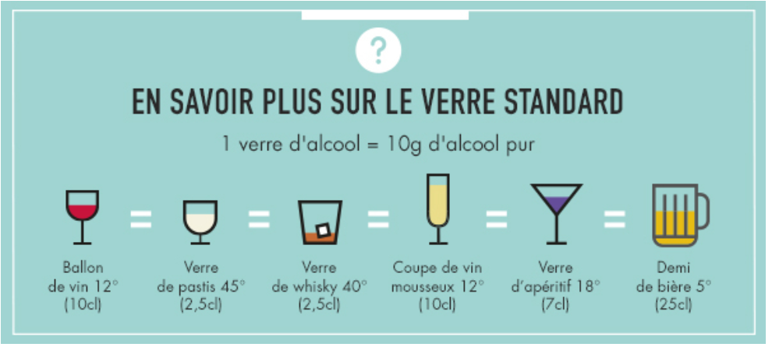
Les équivalences : « verre standard »

Slide 57











Nombre de verres « STANDARDS » contenus dans une bouteille
1 verre « standard » ou une unité d’alcool ≈ 10 g alcool pur
Calcul quantité alcool dans 1 verre : 8 X ° X volume (cl) / 100
 | 1 coupe CHAMPAGNE (10cl) |  | 7.5 verres (bouteille 75cl 12°)
 | 1 verre VIN (10cl) |  | 7.5 verres (bouteille 75cl 12°)
 | 1 « demi » BIÈRE pression (25cl à 5°) |  | 1.3 verre (cannette 33cl 5°)
 | 1/3 d’1 bière « 8.6 » |  | 3.2verres (cannette de 50cl 8°)
 | 1 verre WHISKY de 3cl |  | 23 verres (bouteille 70cl 40°) 32 verres (bouteille 1l)
 | 1 verre PASTIS de 2.5 cl |  | 25 verres (bouteille 70cl 45°) 36 verres (bouteille 1l)
 | 1 verre COGNAC de 3 cl |  | 23 verres (bouteille 70 cl 40°)
 | 1 verre PORTO de 6 cl |  | 12 verres (bouteille 75 cl 20°)
 | 1 verre APERITIF de 7 cl |  | 10 verres (bouteille 75cl 18°)
Elimination en 1 heure ½ minimum d’une dose « standard »

Slide 58
Recommandations de Santé Publique France depuis 2017 :
Un message plus ciblé vers les adultes
Recommandation principale :
Pour réduire les risques, il est recommandé de limiter sa consommation à deux verres par jour maximum et de ne pas consommer d’alcool tous les jours : maximum 2 verres par jour et pas tous les jours
Données complémentaires :
Les risques liés à la consommation d’alcool pour la santé au cours de la vie augmentent avec la quantité consommée.
Si vous consommez de l’alcool, pour limiter les risques pour votre santé au cours de votre vie, il est recommandé de :
ne pas consommer plus de 10 verres standard par semaine et pas plus de 2 verres standard par jour ;
avoir des jours dans la semaine sans consommation
Avis d’experts rendu en mai 2017, suite à la saisine de Santé publique France et de l’Institut national du cancer (INCa) par la Mission Interministérielle de lutte contre les drogues et les conduites addictives (Mildeca) et la Direction Générale de la Santé du Ministère de la Santé (DGS), le 21 juin 2016

Slide 59
Recommandations SFA_SFGG
Après 65 ans, il est recommandé pour :
Les consommateurs quotidiens
  de ne pas dépasser un verre par jour,
  d’essayer d’avoir des jours dans la semaine sans consommation.
Les consommateurs occasionnels
  de ne pas dépasser 2 verres par occasion,
  d’avoir au moins 2 jours sans consommation dans la semaine,
  de ne pas dépasser 7 verres par semaine.
Source : 2014-Recommandations SFA-SFGG « Personnes âgées et consommation d’alcool» Alcoologie et Addictologie_36(1):61-72 www.sfalcoologie.asso.fr/download/AA2014-1-SFA-SeniorsEtAlcool.pdf

Slide 60
Recommandations de Santé Publique France depuis 2017 :
Un message à diffuser auprès des séniors
Pour chaque occasion de consommation, il est recommandé de :
  Réduire la quantité totale d’alcool bue à chaque occasion,
  Boire lentement, en mangeant et en alternant avec de l’eau,
  Eviter les lieux et les activités à risque,
  Être entouré de personnes de confiance.
L’option la plus sûre est de ne pas consommer d’alcool dans les situations suivantes :
  En cas de conduite automobile,
  En cas de manipulation d’outils ou de machines,
  En cas de prise de certains médicaments,
  En cas d’existence de certaines maladies.
  Alcool info service : www.alcool-info-service.fr/alcool/consequences alcool/consommation-a-risque

Slide 61
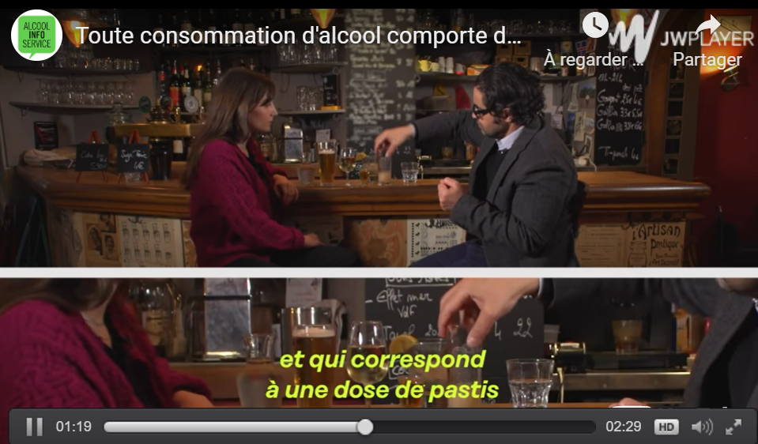
Références bibliographiques
Durée : 2’30 mn
Alcool-info- service.fr
https://www.alcool-info-service.fr/alcool/consequences-alcool/consommation-a-risque

